Slide 1
WP Wetzlar-Blasbach Genehmigungsverfahren für Windenergieanlagen
Bürgerinformationsveranstaltung am 28.6.2016

Slide 2
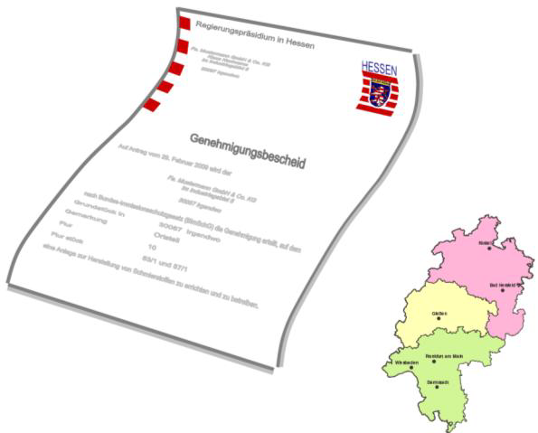
Was umfasst die Genehmigung nach BImSchG?
Das Genehmigungserfordernis erstreckt sich auf:
Windkraftanlage > 50 m und
bauvorbereitende Maßnahmen wie Kranstell-, Vormontage-, Arbeitsflächen, Flächen für Aushub und Baustelleneinrichtung und schwerlasttauglicher Stichweg bis zum nächsten Wirtschaftsweg
Kompensationsmaßnahmen
! Separate Verfahren für Wegausbau, Kabelbau (Annexverfahren)
Die BImSchG-Genehmigung schließt andere die Anlage betreffende behördliche Entscheidungen ein (§ 13 BImSchG), z.B.:
Baugenehmigung
naturschutzrechtliche Eingriffsgenehmigung
forstrechtliche Genehmigungen für Waldumwandlung/ Waldrodung und Wiederaufforstung
Ausnahmegenehmigung Wasserschutzgebietsverordnung
1 Genehmigungs-
antrag
↓
1 Genehmigungs-
behörde
↓
1 Genehmigungs-
bescheid

Slide 3
Antrag und Antragsunterlagen (Auszug)
Bild: …kleinezeitung.at
Immissionsschutz
Lärmgutachten
Schattenwurfprognose
Naturschutz
Fledermausgutachten
Avifaunistisches Gutachten
Landschaftspflegerische Begleitplan
evtl. FFH-Vorprüfung und FFH-
Verträglichkeitsprüfung
Visualisierung/Sichtbarkeitsstudie
Baurecht
Turbulenz-/Standorteignungs- gutachten
Bodengutachten
Typenprüfung
Abstandsflächen-Nachweis

Slide 4
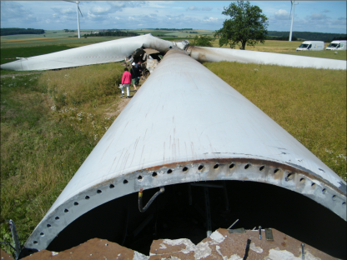
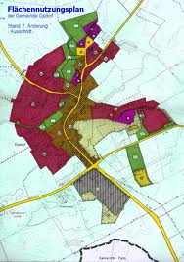
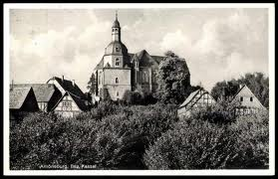
Genehmigungsvoraussetzungen (Auszug)
Artenschutz
Eiswurf
Flugsicherung
Die Genehmigung ist zu erteilen, wenn
sichergestellt ist, dass (= gebundene Entscheidung)
schädliche Umwelteinwirkungen und sonstige Gefahren … nicht hervorgerufen werden können und
andere öffentlich-rechtliche Vorschriften dem Vorhaben nicht entgegenstehen.
Standsicherheit
Bauplanungsrecht
Schattenwurf
Lärm
Denkmalschutz

Slide 5
Akteure im Genehmigungsverfahren (am Beispiel Hessen)
Kreisausschuss
Bauaufsicht
Brandschutz
Denkmalschutz
fachrechtl. Stellungnahme: 1 Monat
Beteiligung
Regierungspräsidium
Arbeitsschutz
Regionalplanung
Bauleitplanung
Abfallwirtschaft
Grundwasser, wassergefährdende Stoffe
Immissionsschutz
Naturschutz
Forsten
Landwirtschaft
Bodenschutz
Antrag
Genehmigungsbehörde
Antragsteller
Entscheidung
Vollständigkeit
ggf. Erörterungs-termin
Bekanntmachung
Einwendungen
Auslegung
Öffentlichkeit
weitere Behörden
Standortgemeinde
Luftfahrtbehörden
Straßenverkehrsbehörde
Kampfmittelräumdienst

Slide 6
Regelungen eines Genehmigungsbescheides (Auszug)
Um die Erfüllung der Genehmigungsvoraussetzungen sicherzustellen, kann die Genehmigung
unter Bedingungen erteilt und
mit Auflagen verbunden werden.
§ 12 Abs. 1 BImSchG
Immissionsschutz
Einhaltung von Grenzwerten (Lärm, Schattenwurf)
ev. Festlegung von Lärmmessungen
Abschaltung bei Grenzwertüberschreitungen
Synchronisierung der Befeuerung und sichtweitenabhängige Regelung der Leuchtstärke
Baurecht
Rückbauverpflichtung nach Betriebseinstellung
Sicherheitsleistung
Abschaltung bei Eisansatz
Wiederkehrende Wartungen und Prüfungen
Naturschutz
Ausgleichsmaßnahmen für Eingriff in den Naturhaushalt und das Landschaftsbild
ev. zeitweise Abschaltung bei
Vogelzug
Fledermausaktivitäten
Mahd- und Erntearbeiten
Anlegen von Brachflächen
Flugsicherheit
Tag- und Nachtkennzeichnung

Slide 7
Herzlichen Dank für Ihre Aufmerksamkeit.
Bild: …wikipedia.org/enercon 126

